Slide 1
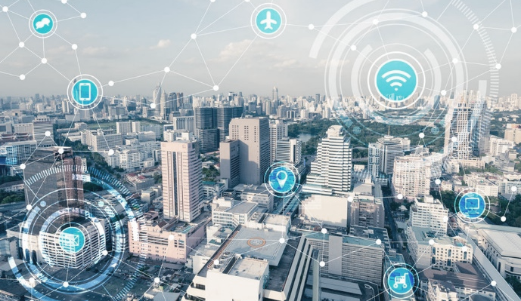
Технологические вызовы для городов в 2020 году

Slide 2
Задача I : оценить эффективность мер правительства в связи с COVID-19
Вызов: получать «большие» данные о перемещении людей в реальном времени
Сложности:
ограниченное время
высокие риски в случае ошибки
отсутствие данных и человеческих ресурсов у городов для детального анализа

Slide 3
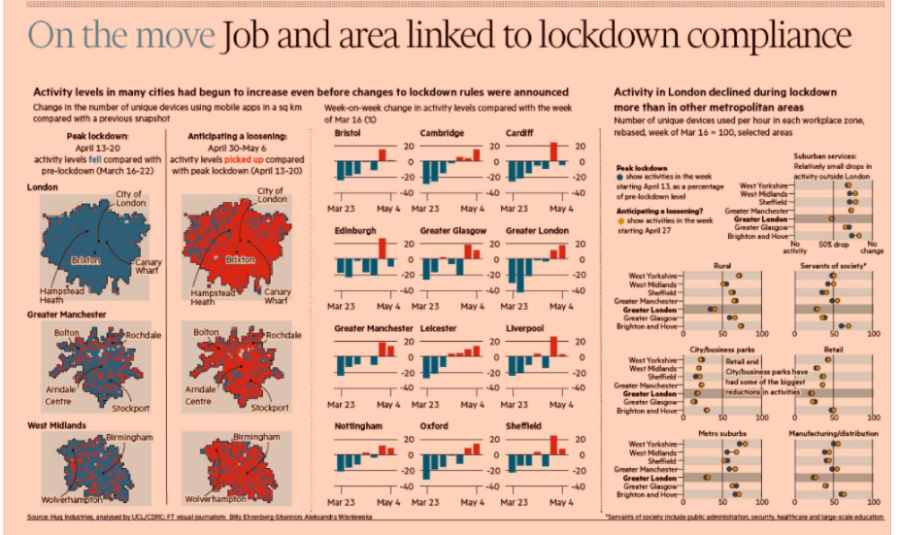
Решение: сотрудничество компаний-владельцев данных, властей и исследователей для оперативного решения аналитических задач
Пример: Работа компании Huq, University College London, FinancialTimes для правительства UK
Потенциальные владельцы данных:
Мобильные операторы
Агрегаторы данных мобильных приложений
Банки
Провайдеры камер видео-наблюдения
Источник: FT 12 Maй 2020

Slide 4
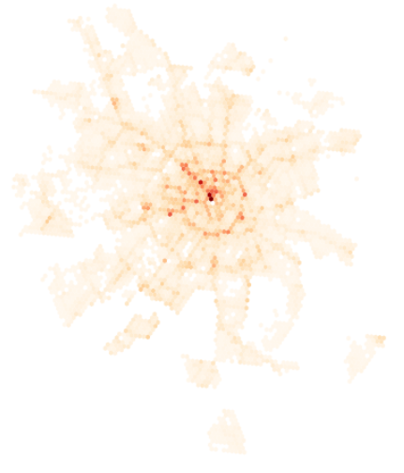
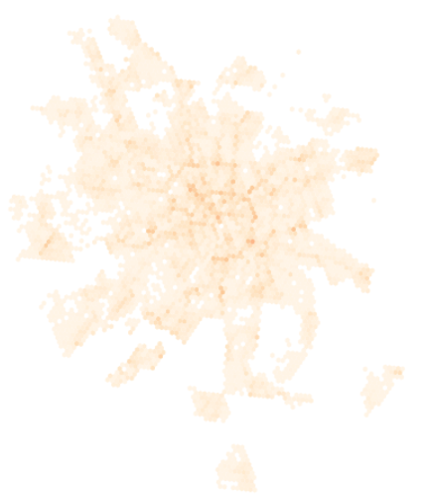
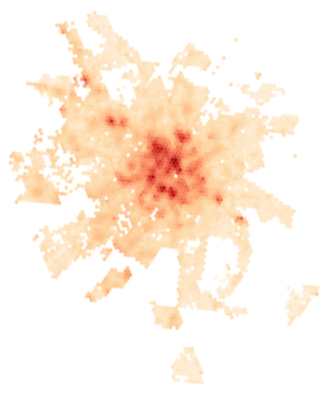
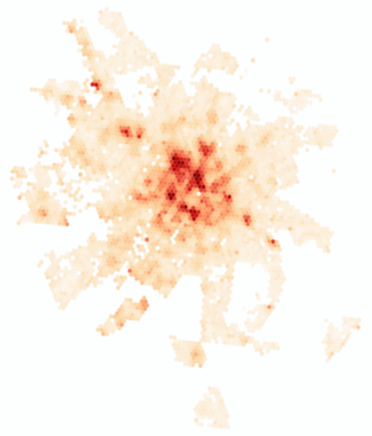
Анализ сигналов мобильных приложений в обычное время и во время ограничений в Москве
На 39% сократилось число пешеходов в торговых районах
На 21% сократилось число «богатых» людей в торговых районах
Обычное время
Май-июнь 2020
Обычное время
Май-июнь 2020
Источник :Исследование докладчика на данных компании Locomizer

Slide 5
Задача II: предотвращение распространения вируса путем предупреждения об угрозе заражения и ограничения передвижений
Вызов: найти баланс между эффективностью ограничения физических контактов и риском нарушения персональных данных
Сложности:
масштаб и скорость распространения
необходимость обеспечить приватность персональных данных
технологические недостатки при отслеживании контактов

Slide 6
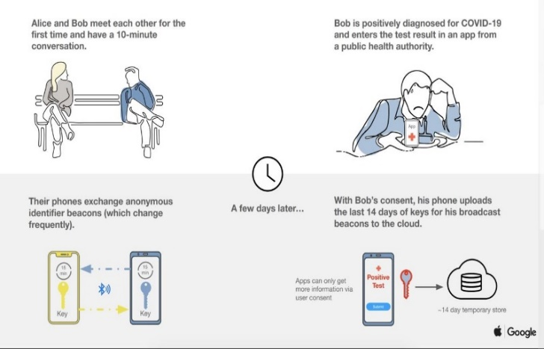
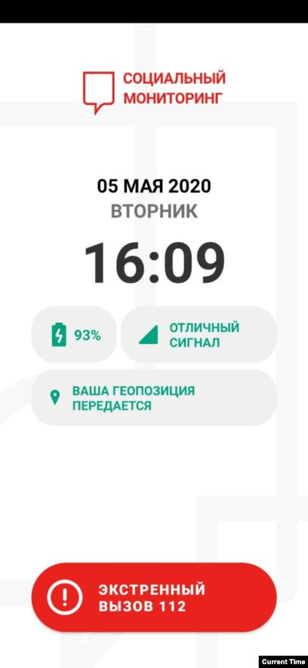
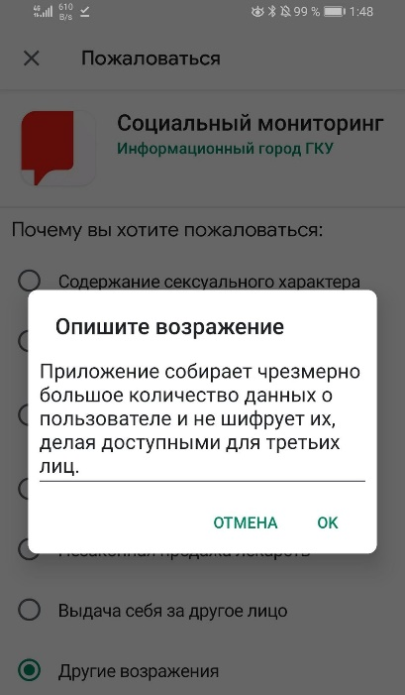
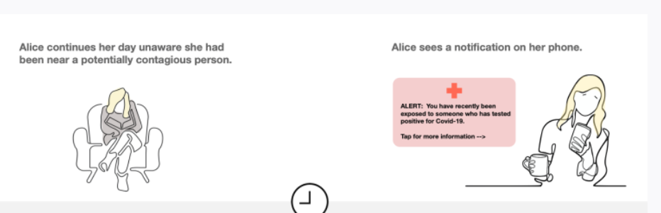
Решение : мобильные приложения для отслеживания передвижения
с заложенным принципом «privacy by design»
Примеры :
Цель: предупреждение об угрозе
Где: Европа, США,ОАЭ, Австралия
Как : Bluetooth сигнал между устройствами
Плюс: privacy by design
Минус: неуспешно в тех странах, где необязательно
Цель: контроль передвижения
Где: Россия, Китай, Южная Корея, Израиль
Как : отслеживание локации по GPS
Плюс: успешно снизило количество опасных контактов
Минус: нарушены права граждан
Contact-tracing apps, Apple&Google
Социальный мониторинг, ДИТ Москвы

Slide 7
Задача III : оценить насколько «здоровая» и безопасная текущая инфраструктура города и адаптировать ее к новым реалиям
Вызов: с помощью городского планирования сделать перемещения людей по городу короче и безопаснее, при этом не ухудшая качество жизни
Сложности:
Баланс между удобством жителей и их безопасностью
Ограниченные ресурсы
Нет точного понимания, какие изменения эффективны

Slide 8
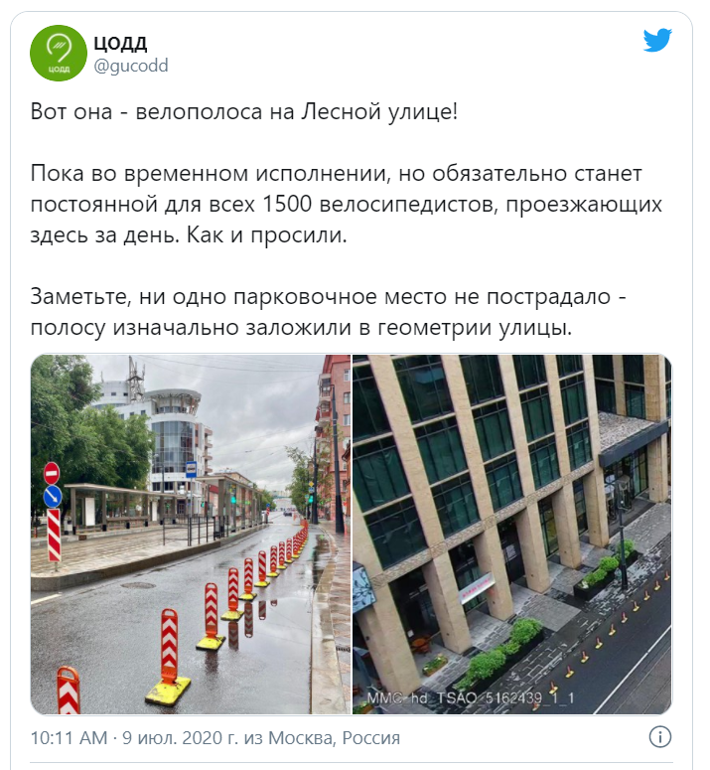
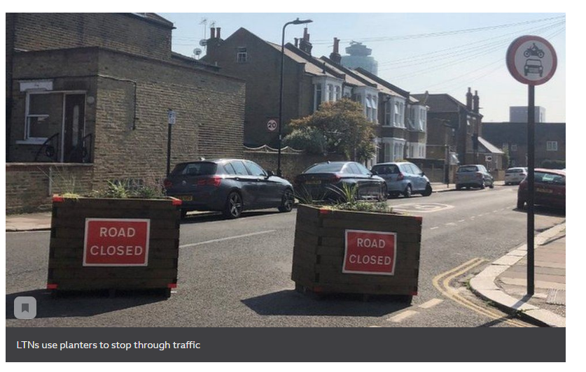
Решение 1 : продвижение зеленых видов транспорта и создание инфраструктуры для них
Меры:
Расширение тротуаров
Создание временных велодорожек
Ограничение движения автомобилей внутри кварталов
Развитие кик и велошеринга

Slide 9
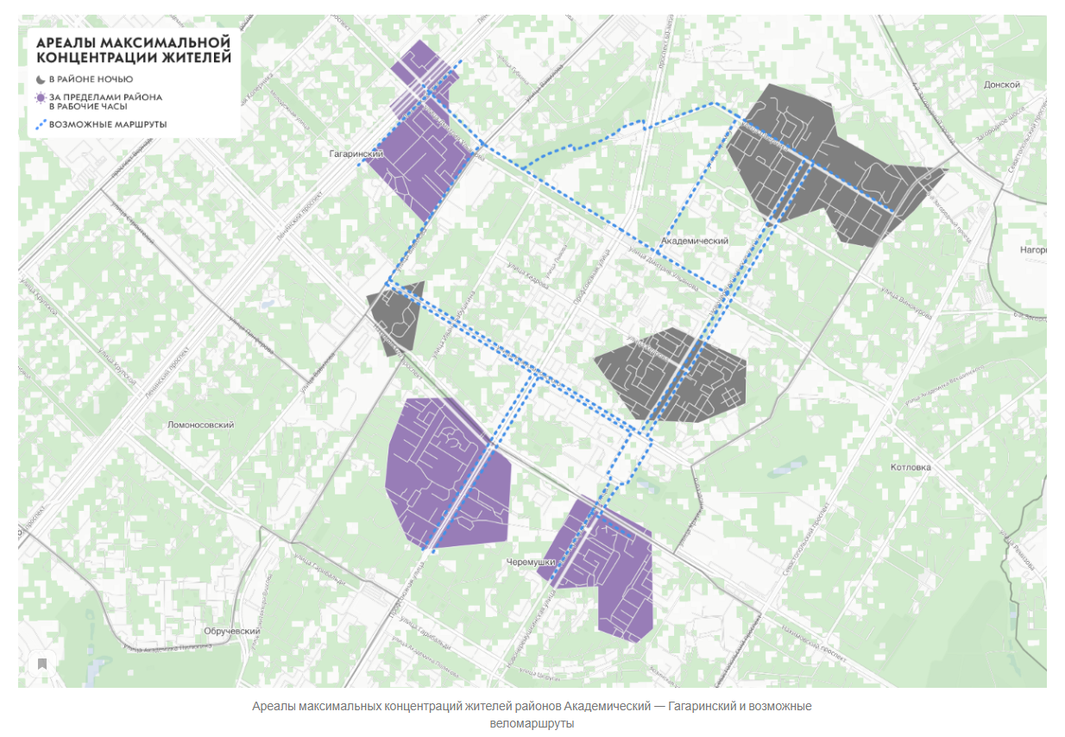
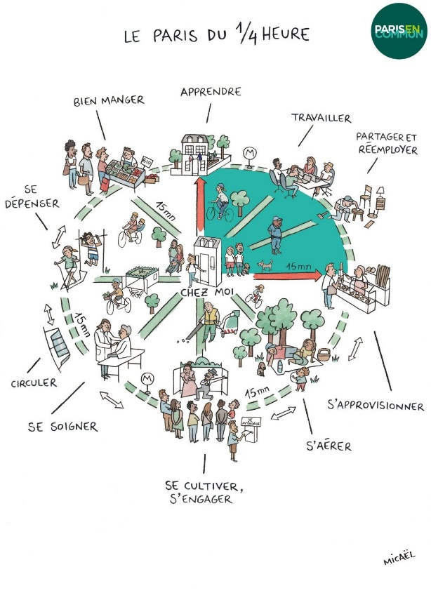
Решение 2: развитие идеи 15-минутного города – «компактного» города, где все необходимые услуги доступны горожанину в 15-мин ходьбы от его дома
Источник : Habidatum 20.08.2020

Slide 10
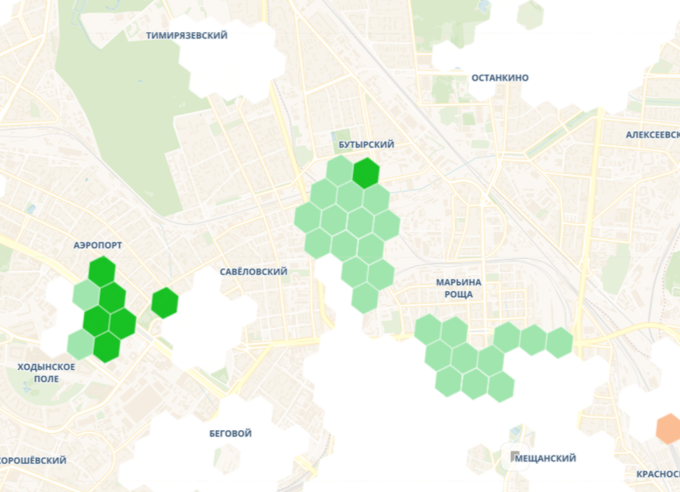
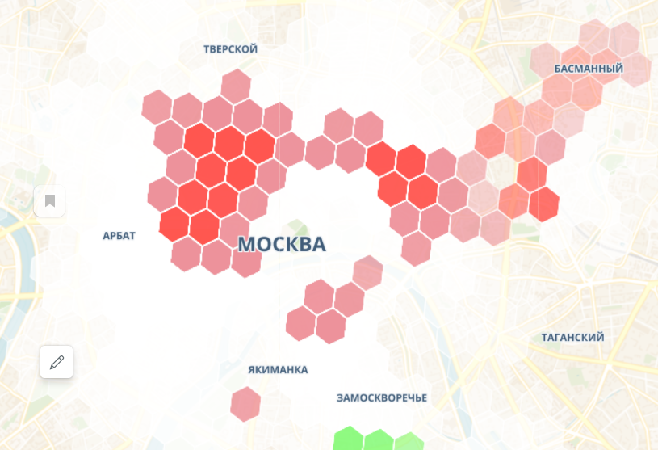








Анализ влияния музеев на привлечение экономически активных жителей в район по Москве
Спальные районы: положительная связь между
музеями и экономически активным населением
Центр: отрицательная корреляция, другие POI привлекают «сильнее»
Источник: Исследование докладчика на данных компании Locomizer 01.19-07.20

Slide 11
Ключевые сферы, требующие внимания российских городов
Конфиденциальность данных и кибербезопасность
Взаимодействие с академической средой
Раскрытие коммерческих данных для исследований
Развитие в городе инструментов реал-тайм анализа
Внимание к экономическому потенциалу некоммерческих институтов

